Slide 1
ТОП СЕДЕМ ПРАВИЛА ЗА УСПЕШНА ПРЕЗЕНТАЦИЯ

Slide 2

Не представяйте схеми, а себе си
Презентациите се подготвят винаги на лаптоп и се прожектират, погледите на присъстващитеса привлечени към изображението на стената зад презентиращия. А той? Той говори смонотонен глас и чете текста от екрана.

Slide 3

Впечатлете слушателите вместо да ги накарате да изпаднат в транс
По време на много презентации се наблюдава, че при загасване на светлината, слушателитесе облягат удобно в столовете си назад. Те протягат краката напред и включват релаксиращия модул. Това означава, че техните мисли се реят на някъде.

Slide 4
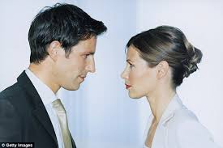
Комуникация и с очите
При много презентации представящият гледа в повечето време към изображенията на стената. Значи вместо да представя себе си и идеите си, той представя на слушателите гърба си. Резултатът от това е, че между него и слушателите не се създава контакт, защото за него е необходим поглед.

Slide 5

Не визуализирайте всяка информация
За повечето слушатели е валидно: те са прекалено натоварени, когато трябва да слушат гласа на представящия и едновременно с това да четат текста на стената. В такъв случай прекалено много информация се губи, съответно намалява и въздействието.

